Slide 1
Node.js
Asynchronous Programming
朱楚@MIAC
2017/04/23

Slide 2
Outline
0. Node.js
1. Async(异步)&Sync(同步)
2. Callback Hell
3. Promise
4. Generator Solution
4. Async & Await Solution

Slide 3
=
原生JavaScript语法
+
Node Runtime提供的模块
Node.js

Slide 4
Node.js
Advantages
基于Google V8引擎
感谢google爸爸让js跑得飞快
快速开发
具有活力的社区
无数packages

Slide 5
Node.js
Disadvantages
语法(过于)灵活
Cannot read property ‘name’ of undefined
单进程单线程

Slide 6
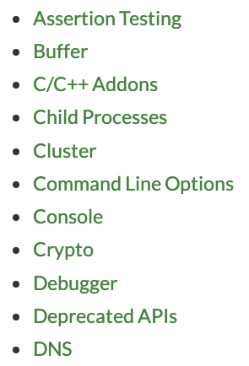
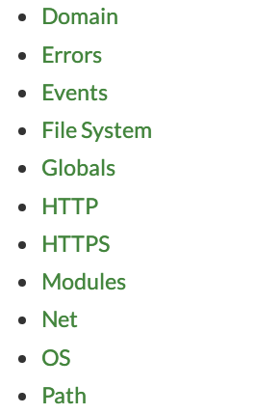


Node.js
模块系统
· Native Modules
…
· External Packages
· Node Package Manager
Countless Packages…
Example:

Slide 7
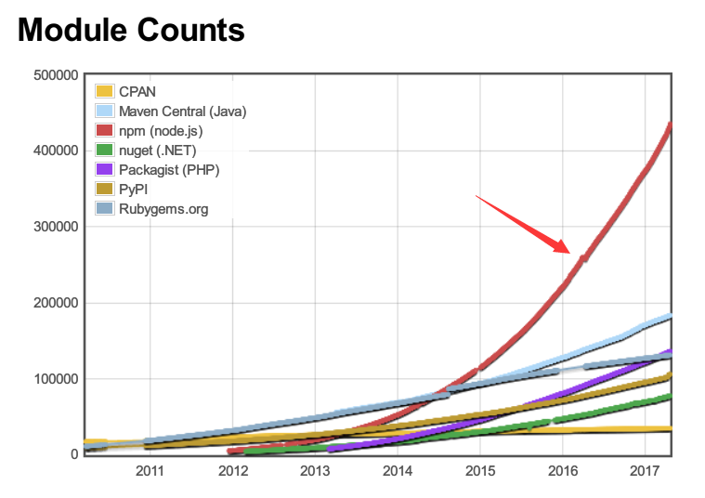

Slide 8
Node.js
模块系统
Browser
Node.js
· 所有模块在同一个上下文里运行
· 采用CommonJS标准
· 名称空间污染
· 所有模块在独立的上下文里运行
· 全部加载
→ No more IIFE (Immediately-Invoked Function Expression)
→ AMD、CMD、CommonJS等模块管理标准
· 模块之间通过export、require联系

Slide 9
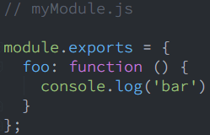
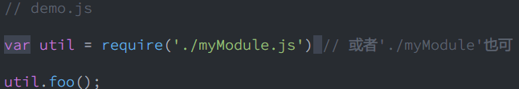
Node.js
模块系统

Slide 10
此处有演示

Slide 11
Async & Sync

Slide 12
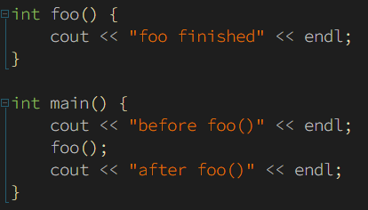
Sync Block
（同步阻塞）
开始foo
等待完成（网络/存储/计算）
返回
· 进行函数调用，完成后才返回
· 符合直觉

Slide 13
Sync Block
disadvantage
· 对于耗时高的任务，完成之前无法完成其他任务
CPU
I/O（存储/网络）
CPU
· I/O型任务：
CPU占用较少
在等待I/O过程中，无法完成其他事！
→ CPU利用率低
I/O
Anotherclick
click
在此期间无响应

Slide 14
Async Non-Block
异步非阻塞
任务细分成三部分：初始化、执行、后续
初始化
执行（“后台”，不影响其他任务）
后续
···中间可进行其他任务···
异步函数开始一个任务即返回（而不是完成后）

Slide 15
Async Non-Block
异步非阻塞
Why?
I/O is expensive !
→ 异步让我们可以在开始I/O任务之后，开始其他任务而不用等待
→ 在I/O任务结束后得到通知，进行后续处理

Slide 16
Async Non-Block
异步非阻塞
B-processing
A-start
B-start
B-done
B-done
A-processing
程序员视角：只需开始任务、并给定完成任务后应回调(callback)的函数
而无需考虑该函数什么时候被调用
优势：并发

Slide 17
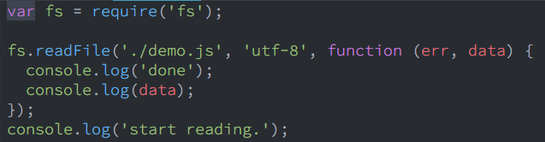
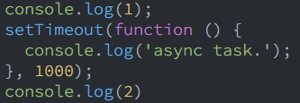
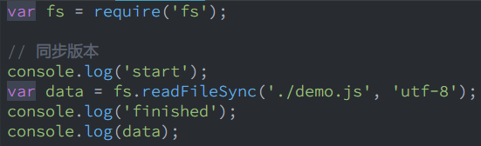
Async Non-Block
异步非阻塞
Examples

Slide 18
Event Loop
&
Event-Driven Programming

Slide 19
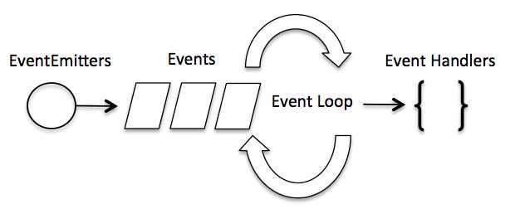
Event Loop
&
Event-Driven Programming
Node 中采用的单线程异步解决方案
· Node在事件队列中不断取最前的一个事件进行处理——FIFO
· 整个生命周期被分割成许多event，在没有event时程序结束

Slide 20
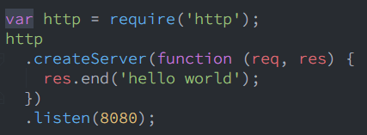
Event Loop
&
Event-Driven Programming
Example
Event Handler

Slide 21
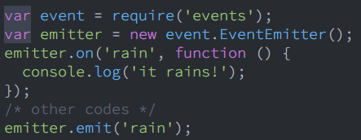
Event Loop
&
Event-Driven Programming
Example
Event Handler
Fire an event

Slide 22
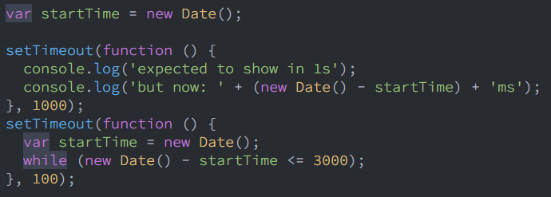

Event Loop
&
Event-Driven Programming
单线程：

Slide 23
Callback Hell

Slide 24
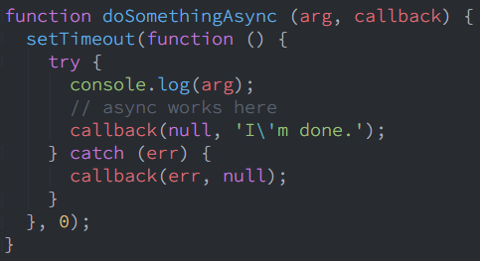
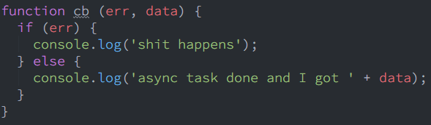

Callback Hell
General form of an Async function

Slide 25
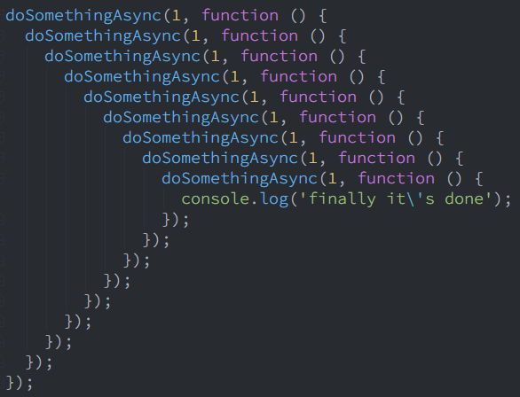
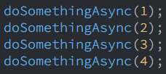
Callback Hell
But…In serial async call
Wrong!
Hell

Slide 26
优雅？

Slide 27
Promise！

Slide 28
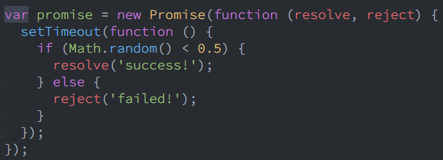
Promise
· Promise代表一个异步任务
· 三种状态：
Pending、Fulfilled、Rejected
分别代表正在进行、成功、失败
· 创建

Slide 29
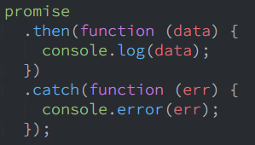
Promise
· 顺序执行
→ 解决了callback hell！

Slide 30
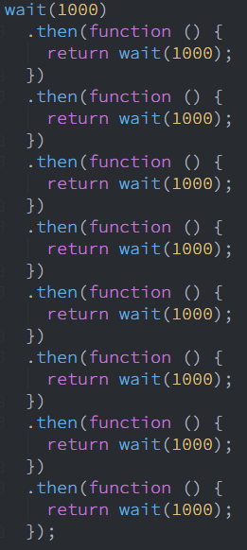
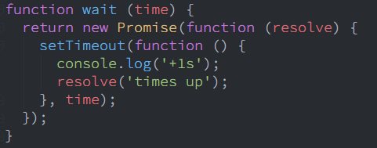
Promise

Slide 31
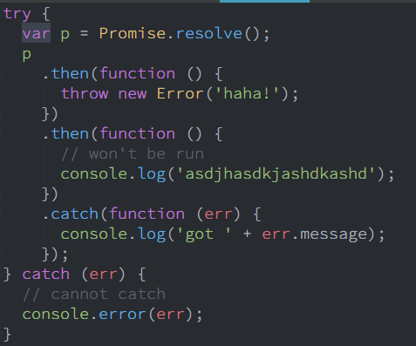
Promise
Error Handling
· 无法通过try-catch捕捉错误
· 通过catch方法捕捉
· 错误发生时，跳过遇到catch前的所有then

Slide 32


Slide 33
Generator！

Slide 34
Generator
· 一种特殊的函数
· 通过yield与return均可返回值
· 使用yield时，函数在当前运行位置暂停并返回
→可以在暂停位置继续运行！
→可以返回多次！

Slide 35
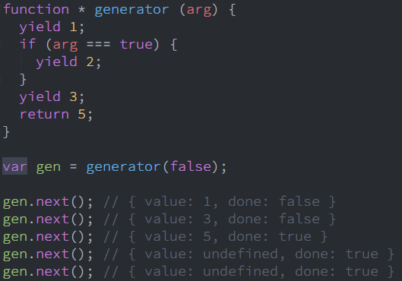
Generator
Generator function: syntax
每次next：运行直到遇到return/yield

Slide 36
Generator
Section1
Section2
Section3
…
SectionN
return;
yield;
yield;
yield;
next/throw
next/throw
next/throw

Slide 37
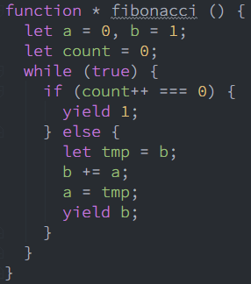
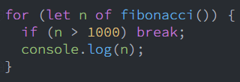
Generator
基本应用
· 保存内部状态，生成序列
· for…of循环
· …

Slide 38
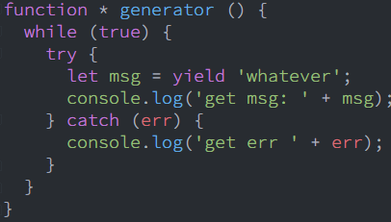
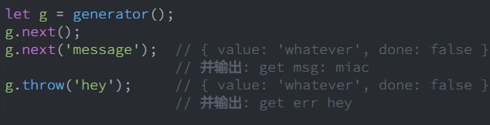
Generator
基本应用
· 使用next/throw方法来控制内部状态
(yield xxx)为表达式，有值
为向next传的参数

Slide 39
Generator
& Async
初始化
执行（“后台”，不影响其他任务）
后续
···中间可进行其他任务···
· 异步任务分成多部分
VS
· generator函数分成多部分
Section1
Section2
Section3
…
SectionN
return;
yield;
yield;
yield;
next/throw
next/throw
next/throw

Slide 40
Generator
& Async
What if
在需要等待异步任务完成的时候yield出去
完成后，把异步任务的结果作为next的参数传回来
同步方式解决异步问题！

Slide 41
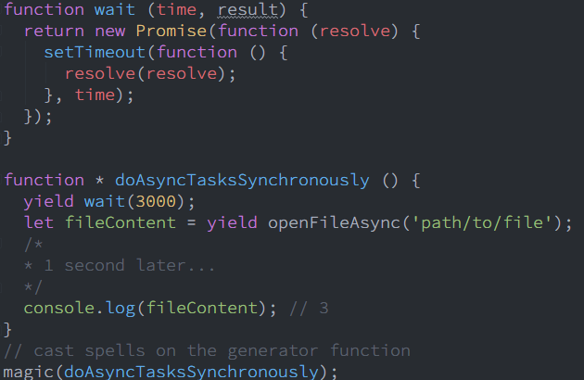
Generator
& Async
…Like this↓
How?

Slide 42
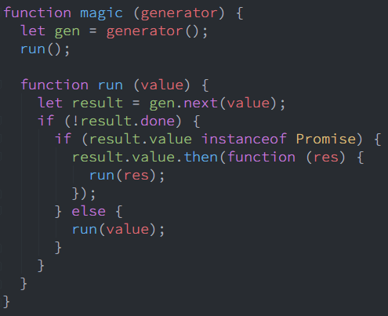
Generator
& Async
Magic ↓

Slide 43
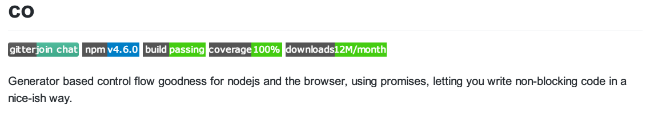

Generator
& Async
More powerful!

Slide 45
Async&Await!

Slide 46
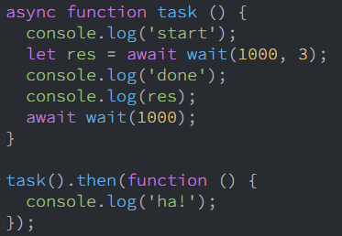
Async&Await
· generator solution的语法糖
· 在ES7中提出→ JavaScript标准
· result = await an promise
→ 更加语义化
· async函数返回一个代表自己的promise
→ 后续流程控制+与现有Promise兼容

Slide 47
References
Promise:
http://es6.ruanyifeng.com/#docs/promise
Generator:
http://www.ruanyifeng.com/blog/2015/04/generator.html
Co:
http://www.ruanyifeng.com/blog/2015/05/co.html
Async/Await:
http://www.ruanyifeng.com/blog/2015/05/async.html
ECMAScript 6:
http://es6.ruanyifeng.com/
Co/Promise简版源码:
https://github.com/MegrezZhu/MIAC-Lecture-Demo

Slide 48
Q & A

Slide 49
THX~

